Slide 1
Informace jako komunikace 2

Slide 2
Realizace komunikace
Informační akt – skládá se ze vzorů podnětů, které mají kulturní význam
Vzory – variace, opakování, postavení podnětů vedle sebe
Podněty – tvary, výšky tónu, barva hlasu, pohyby apod.
provedení informačního aktu ovlivňují: reprezentační schéma, použitý jazyk, médium, kanál, časový interval trvání aktu, dovednosti aktéra
nástroje a techniky pro vykonání informačních aktů – učíme se používat a interpretovat ve škole
změna médií z fyzicky analogových k elektronickým digitálním – změna dovedností  mění záměry – lidé se přizpůsobují novým požadavkům na výkon aktu a škále jeho vlivu
př. změna nastavení soukromí na Facebooku v čase podle rozsahu propagace profilu s rostoucí mírou jejího uvědomění

Slide 3
Realizace komunikace
kanály: řada přirozených, velké množství umělých
různá reprezentační schémata pro tyto kanály – př. tlaková vlna tvořená hlasem šířící se v prostoru a dekódovaná sluchovým systémem  řada lidských jazyků

Slide 4
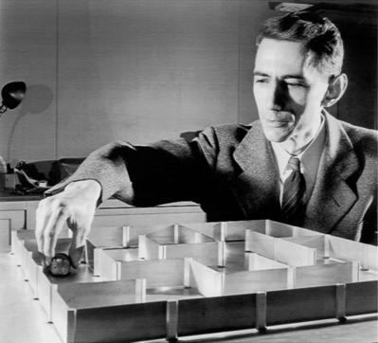
Teorie informace
zakladatel Claude Elwood
Shannon (1916-2001)
A Mathematical Theory
of Communication (1948)
Shannonova definice
informace:
- vlastnost odstraňující
apriorní neznalost příjemce
uplatnění – telekomunikace, přesné reprodukování vyslané zprávy v místě přijetí

Slide 5
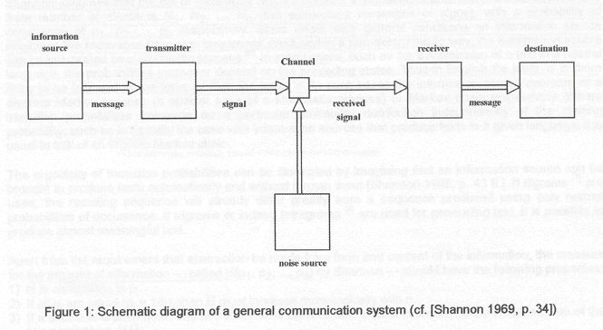
Teorie informace
zpráva nese význam – k něčemu referuje
sémantika - nauka o významu slov, znaků
pro inženýrské aplikace irelevantní
každá zpráva vybrána z množiny možných zpráv
pokud počet zpráv v množině konečný → číslo mírou informace produkované ve chvíli výběru jedné nich

Slide 6
Teorie informace
předpoklad - všechny volby stejně pravděpodobné → volba zprávy statistická, vyjádřitelná logaritmickou funkcí
Log a^{r} - čím umocnit a, abychom získali r?
množina zpráv o konečném počtu elementů
N₁, N₂ … N_{n}
každý výskyt s pravděpodobností
p₁, p₂ … p_{n}
čas, šířka pásma, počet přenosů .. - inženýrské parametry
mění se lineárně s logaritmem počtu možností (volby)

Slide 7
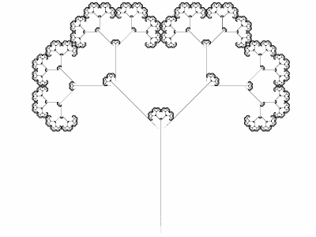
Teorie informace
informační zdroj produkuje zprávy nedeterministicky → stochastický (pravděpodobnostní) proces
pravděpodobnost mnohdy závisí na předchozím stavu
např. v angl. písmeno D pravděpodobněji následováno písmenem E než písmenem Z

Slide 8
Teorie informace
množství informace I (p₁, p₂ … p_{n})
Vybrané vlastnosti:
1) jestliže pravděpodobnost výskytu elementů stejná (p_{n} = 1/n) →
I se musí zvyšovat spolu s n
2) jestliže volba rozložena mezi dva následné výběry → hodnota I součtem obou dílčích hodnot I
z toho Shannonův teorém:
_{n}
I = – ∑ p_{i} log p_{i}
^{i = 1}

Slide 9

Teorie informace
I umožňuje vypočítat průměrný počet znaků z množiny, potřebný k zakódování zprávy
míra nehospodárnosti kódování - redundance (nadbytečnost)
výsledná hodnota není vždy celé číslo
přebývající hodnota označena I*
vypočet redundantní informace:
r = 1 – I/I*
příklad: v bedně je 32 knoflíků, pouze 1 je červený. Kolikrát musíme rozhodovat než jednoznačně určíme, ve které skupině je červený knoflík?

Slide 10
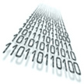
Teorie informace
hodnota červeného knoflíku je rovna pěti
máme dvě možnosti. Která je pravdivá?
zjistíme, že jedna platí → získáme nejmenší množství informace, 1 bit
bit může mít tedy pravdivostní hodnotu:
1 = pravda 0 = nepravda
1 a 0 základem dvojkové soustavy (třetí prvek mezera)
dvojková soustava nevýhodná pro lidi, neumíme v ní dostatečně rychle počítat, stroje ano

Slide 11
Teorie informace
bit – podle této teorie nejmenší jednotkou informace
bit – binary digit či basic indissoluble information unit
jeden bit = dvojkový logaritmus ze dvou
log 2² = 1
I se měří logaritmem prováděných počtu výběrů
počet bitů určuje, kolikrát nutno se rozhodnout pro dosažení jediného výsledku

Slide 12
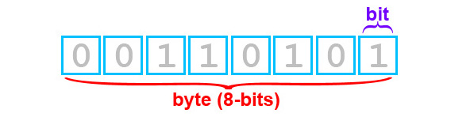
Teorie informace
k převodu informace mezi lidmi a stroji převodní pravidla – kódy
ve vypočetní technice ustáleny kódy na základě osmibitových slabik – bytů
1 byte = 8 bitů → 256 možných kombinací nul a jedniček

Slide 13
Přímá komunikace
Základem mezilidských vztahů a sociální komunikace – řečová a mimořečová přímá komunikace.
Přímá komunikace mezi dvěma jedinci základem zprostředkování věcných obsahů – umožňují o něčem se dorozumět. Nejen rozumět jazyku, ale dorozumět se o věci.
Nenahraditelné rysy dány tím, že jde o setkání dvou živých bytostí – dvou jedinečných osobnostních fondů, endoceptů.

Slide 14
Přímá komunikace
Mimořečová komunikace – sděluje mnohdy více než samotné věty. Dodává větám smysl, pochází z vnitřního prostředí člověka, z jeho psychiky.
Přináší do komunikace emocionální prvky – projevuje se sympatie, nepřátelství, láska, opovržení apod.
dělíme ji na:
- paralingvální prostředky
- řeč lidského těla

Slide 15
Nepřímá sociální komunikace
od objevu písma se rozrůstá
probíhá prostřednictvím komunikačních prostředků:
rukopisné záznamy, dopisy
nápisy, vzkazy, doklady
rukopisné knihy,časopisy, noviny
film, telegraf, telefon
rozhlas, televize
počítač, internet, mobilní telefon

Slide 16
Nepřímá sociální komunikace
S rozvojem individuálních a masmediálních prostředků nepřímé sociální komunikace získáváme znalosti o přírodě a společenském dění v naší zemi i ve světě
Byli jsme při tom když 1. člověk přistál na měsíci, při pustošení vlny tsunami, při válečných konfliktech (válečné zpravodajství). Jsem ale vždy jen „jakoby“ při tom.
Jsme v zajetí symbolické kultury, v izolaci od reálného světa.

Slide 17
Nepřímá sociální komunikace
v 2. ½ 20. století zasahuje do nepřímé sociální komunikace počítač a tím způsobuje i změny v přímé sociální komunikaci
možnost zaznamenat jakýkoliv zvuk, obraz a text v digitální podobě
uchovává stále rozsáhlejší texty na stále menší ploše, vyvolává informace v krátkém čase na globální vzdálenosti
zvyšování efektivnosti v důsledku propojování se spojovou, reprografickou a tiskárenskou technikou

Slide 18
Nepřímá sociální komunikace
Počítač používán jako integrující nástroj -
automatizace:
přístupových cest k informačním fondům, nahrazení katalogů knihoven a bibliografických seznamů
ukládání celých textů na počítačové nosiče a automatizované vyhledávání
vytvoření faktografických informačních systémů a smysluplné propojování jejich jednotlivých prvků
Komunikace s počítačem umožňuje čerpat z nově uspořádaného znakově zaznamenaného poznání
V důsledku možností počítačů a jejich sítí změněna reprezentace poznání

Slide 19
Paralingvální prostředky
zvukové (fonetické) vlastnosti lidské řeči
mnohdy nemají protějšek v grafických prostředcích
informují o aktuálním stavu mluvčího
mohou být vrozené, ale i získané během života
hrají úlohu v image osobnosti
negativní paralingvální prostředky a zlozvyky – záhodno záměrně se zbavovat – velmi obtížné
platí zvláště u veřejně vystupujících lidí (politiků, moderátorů, herců, učitelů, manažerů)
ovlivňují význam a smysl sdělení

Slide 20
Paralingvální prostředky
smysl v komunikaci – vyjevuje se ve větách, v pohybech svalů, i v pouhé komunikační situaci, ve znalosti komunikujících
komunikovat jde i mlčením. Co však nejde je nekomunikovat (není možné se ne-chovat)
intenzita hlasu – síla hlasu může odrážet sebevědomí mluvčího, jeho důraz na části sdělení
tempo mluvy – vypovídá o temperamentu mluvčího a míře jeho aktuálního vzrušení
intonace – výška hlasu typická pro pohlaví (soprán, mezzosoprán, alt - ženy, tenor, baryton, bas - muži) a věk mluvčího (typické pro pubescenty).

Slide 21
Paralingvální prostředky
barva hlasu – sytý, zvučný, kovový, šeplavý atd.
frázování – členění projevu, vyjadřuje sebevědomí a odvahu, váhavost, nejistotu či opatrnost ve vyjadřování mluvčího
pazvuky a slova vyplňující pauzy v průběhu řeči (prostě, samozřejmě …)
- jde o zlozvyky či nezvládnuté vnější tlaky (stres, tréma)
- př. stereotypní vulgární oslovování místo oslovování jménem, jak to dělá část mládeže – svědčí o povahové primitivnosti a nedospělosti

Slide 22
Řeč lidského těla
komunikace beze slov, doprovod řeči
pohybové projevy člověka zkoumá kineziologie (také antropomotorika)
mimořečové prostředky se mohou používat samostatně bez vazby na lidskou řeč
důležité pro politiky, manažery, novináře, herce, vychovatele, kriminalisty ..
komunikace mezitónů, postojů, nálad, skutečných pocitů
konáme mimovolně, spjato s podvědomím
upřímnější než slova

Slide 23
Řeč lidského těla
řeč lidského těla – společný světový jazyk, má nářečí – kývání hlavou ano x ne (Bulhaři naopak než my). Italové jsou živí, seveřané umírnění
komunikujeme i tím, kam a jak si sedáme, hrou prstů, rukou, nohou, hlavy…
řeč se v čase mění (společensky i individuálně), mimořečové prostředky ne, jsou stálé
mimořečové prostředky mimovolní - lze do určité míry zvládnout, ale obtížněji než slovní projevy. Tato schopnost roste s věkem a postavením
u dítěte průhledné. Dospělí přestávají ovládat ve vypjatých situacích života – spěch, tíseň, napjaté očekávání, stres…

Slide 24
Řeč lidského těla
uplatňuje se i v nepřímé komunikaci, např. ve filmu, televizi
mimika – výraz tváře doprovázející řeč či samostatný výraz tváře bez řeči
pantomimika – celkový pohyb těla
haptika – dotyky a taktilní, dotykové a hmatové počitky (pozitivní – polibek, pohlazení, negativní – útok, bití)
posturika – postoje a držení těla komunikantů. Vyjádření vzájemného vztahu (úcta x neúcta, oficiálnost x intimnost, ústupnost x agresivita)

Slide 25
Řeč lidského těla
distanční (intimní) zóny – i u živočichů (ptáci zpěvěm chrání svá území)
každý člověk má svoji intimní zónu
4 pásma:
intimní zóna: těsná blízkost do 40 cm
osobní odstup: na vnější hranici nelze dosáhnout na člověka, od 40 – 120 cm
společenský odstup: nadřízený x podřízený, od 120 – 360 cm
veřejný odstup: prominentní osoby se distancují od jiných osob, což jim umožňuje důstojný pohyb, od 360 cm

Slide 26
Řeč lidského těla
distanční zóny se liší u jednotlivých národů, také u různých povolání. Obyvatelé menších ploch (Japonci) x větších; lidé zvyklí pohybovat se ve volném prostoru (zemědělci).
Porušování nepsaných pravidel neverbální komunikace má psychické a sociální důsledky. Např. porušování distančních zón v dopravních prostředcích → zvýšená agresivita, neurvalé jednání.

Slide 27
Metakomunikace
když nevyužíváme komunikaci ke komunikaci, ale k tomu, abychom komunikovali o komunikaci
musíme užít pojmy, které nejsou součástí komunikace, ale pojednávají o ní
Přitom: výzkumu lidské komunikace je k dispozici pouze přirozený jazyk. Ten používán v komunikaci i v metakomunikaci → problém
Syntax – stavba vět a souvětí, skladba, pravidla pro kombinace symbolů
Sémantika – studium vztahů mezi formou a významem znaku, význam jazykových jednotek
Pragmatika – studium vztahu znaků k jejich mluvčím

Slide 28
Efekt komunikace
efekty přímé a nepřímé
přímé: změny v chování nebo ve víře, výsledek záměru komunikanta (př. politické kampaně)
někdy opačný účinek, obrana: maskování komunikantových myšlenek za náhradními skupinami, které jednají v zastoupení
informujeme děti – učitelé, rodiče, vůdci
Vedoucí – používají informační akty tak, aby ovlivnili aktivity ostatních

Slide 29
Efekt komunikace
Informační akty často vedou k vedlejším efektům – jsou manifestovány v artefaktech, které plodí další artefakty
př. televizní vysílání vede jiné autory k napsání knihy
vzniká informační průmysl

